Slide 1
ГБОУНПО ПЛ «Краснодеревец»Спб
Урок производственного обучения

Slide 2
Тема урока: Строгание Специальность: Мастер столярного и мебельного производства

Slide 3
Строгание- Это операция резания древесины резцом (ножом), при которой траектория резания является прямая. Направление прямой совпадает с направлением рабочего движения. При строгании поверхность резания, поверхность обработки и плоскость резания совпадает

Slide 4
Для строгания применяют ручной строгальный инструмент: Рубанки и фуганки

Slide 5
Рубанки и фуганки состоят из ножа, корпуса и клина для закрепления ножа в корпусе. Для удобства пользования рубанки могут иметь рог и упор

Slide 6
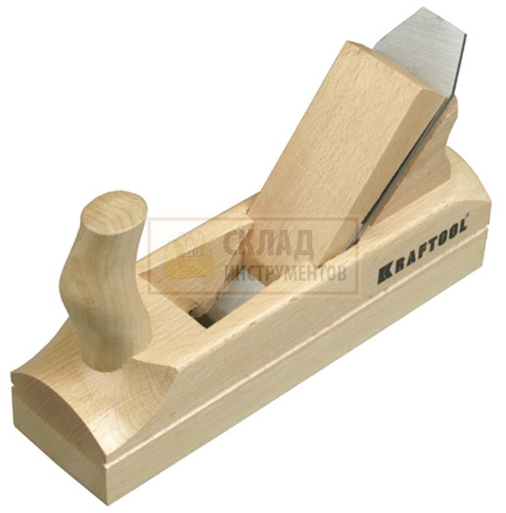

Slide 7
Детали рубанков и фуганков изготавливают из древесины граба, ясеня, клена, бука, груши, яблони.

Slide 8
Ножи рубанка срезают с обрабатываемой заготовки стружки и формируют поверхность обработки.

Slide 9
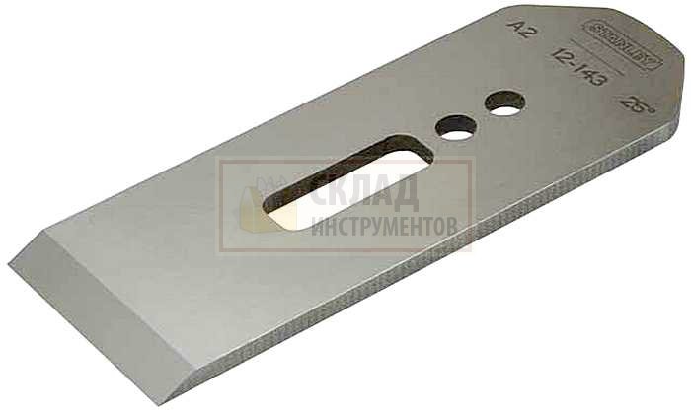

Slide 10
Лезвие рубанков и фуганков образуется задней поверхностью (фаской) с углом заточки 30°

Slide 11
В зависимости от назначения лезвие ножа могут быть: Скругленное Прямое Скошенное С насечкой Фигурное.

Slide 12
Толщина ножей 3мм Стружколома 2,5мм

Slide 13
Стружколомы изготавливают из стали 20 или 10 (ГОСТ1050-74)

Slide 14
Ножи рубанков, фуганков затачивают на точилах с карборундовым или песчаниковым кругом Точило для заточки ножей представляет собой металлический вал, на котором укреплен круглый точильный камень диаметром около 500 мм. Вал расположен над металлическим корытом, в которое наливают воду для смачивания круга в процессе заточки. Привод вала осуществляется от электродвигателя. При заточке ножей точильный круг вращается против лезвия, при этом нож держат правой рукой под необходимым углом прямо, без перекосов, равномерно прижимая его к кругу, а левой рукой поддерживают нож. Затачивают ножи на мокром точиле до тех пор, пока на противоположной стороне не образуются заусенцы. Если заусенцы незначительны и видны в виде тонких и ровных полосок, затачивание считается удовлетворительным. Большие, крупные заусенцы образуются при сильном нажиме на нож в процессе затачивания. Поэтому нож прижимают к кругу плотно, но не сильно. В процессе заточки надо сохранить угол заострения (25 + 5)°.

Slide 15
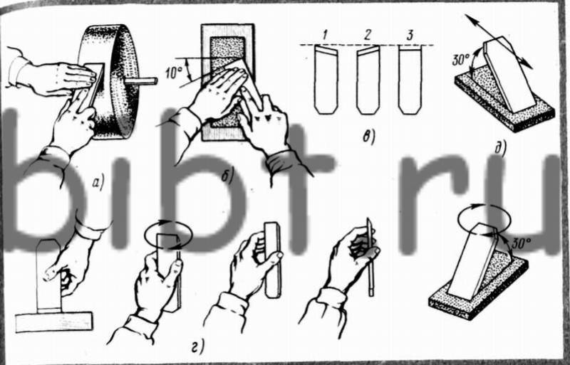

Slide 16
Приемы строгания.

Slide 17
Прежде чем преступить к строганию, необходимо подготовить (наладить) инструменты.

Slide 18
Легким ударом киянки выбить нож на одинаковую величину по всей ширине подошвы в зависимости от требуемой шероховатости обработки и толщины стружки (0,2—0,5). Уменьшают выступ лезвия над подошвой Ударом киянки по заднему торцу колодки, увеличивают — ударом по ножу или же по переднему торцу колодки. Непараллельность лезвия и подошвы выправляют ударом молотка по правой или левой кромкам ножа. Закрепить нож легким ударом киянки по торцу клина. Выступ лезвия ножа под подошвой проверяют на глаз. Для этого колодку рубанка поворачивают подошвой вверх и держат в руке против света так, чтобы ее передняя часть была обращена к лицу смотрящего. При этом положении колодки выступ лезвия легко просматривается на блестящей светлой поверхности подошвы в виде темной полоски или тонкой ровной нитки.

Slide 19
Взять колодку рубанка в левую руку так, чтобы большой палец располагался сверху по задней части колодки, а четыре пальца на подошве около пролета. В правую руку взять нож за кромки, положить его на основание фаской вниз и сдвинуть в пролет до подошвы. Основание должно находиться в горизонтальном положении, а большой палец поддерживает нож. Хватка — четыре пальца на подошве у пролета, большой на ноже через клин.
Вставить клин в леток и слегка ударить по нему киянкой. Затем рубанок перевернуть рогом к себе, подошвой вверх так, чтобы он находился на расстоянии 25—35 см от глаз и под углом 35—45° к работающему.
Найти положение, когда подошва в одной плоскости, то есть переднее и заднее ребра подошвы сливаются в одну линию.

Slide 20
Правильность наладки и выступ лезвия над подошвой можно проверить с помощью пробного строгания. Если нож косо поставлен, он будет оставлять на обрабатываемой поверхности углубления того угла, который больше выступает. Кроме того, стружка будет неодинаковой толщины по всей ширине.

Slide 21
Строгают только движением рук: чем меньше движение корпуса работающего, тем меньше усталость.

Slide 22
Процесс строгания: начало, ход и конец рабочих движений. Поставить рубанок на передний конец заготовки так, чтобы передняя часть рубанка до пролета находилась на обрабатываемой поверхности. В начале строгания," когда задняя часть рубанка находится на весу, во избежание опрокидывания инструмента назад левая рука сильно прижимает колодку к пласти, но без напряжения, правая поддерживает рубанок в горизонтальном положении и толкает вперед.

Slide 23
После того как колодка рубанка передвинулась на обрабатываемую плоскость, левая рука делает умеренный нажим на колодку вниз с небольшим направлением вперед, правая рука прижимает рубанок к грани и направляет вперед, то есть сила нажима обеих рук на инструмент в пределах состругиваемого бруска одинакова.

Slide 24
Строгание заготовок

Slide 25
Контроль точности строгания
Обработанные строганием заготовки контролируют на прямолинейность, плоскостность и перпендикулярность.

Slide 26
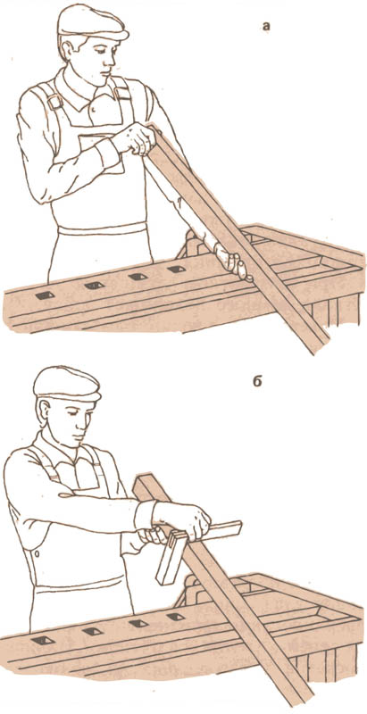

Slide 27
Правила техники безопасности при работе ручным строгальным инструментом

Slide 28
При заточке ножей на шлифовальном круге защитный экран заточного станка должен быть закрыт. Пальцы рук нельзя держать близко к шлифовальному кругу или бруску, так как это может привести к повреждению кожного покрова на пальцах. Налаживать инструмент следует только над крышкой верстака, так как падение ножа при его установке может привести к серьезной травме ног рабочего.

Slide 29
Спасибо за внимание.

